Slide 1
Vrstvy v Gimpe
PPpM
Peter Adamko

Slide 2
Obsah
Prečo vrstvy?
Maska vrstvy
Ukážka

Slide 3
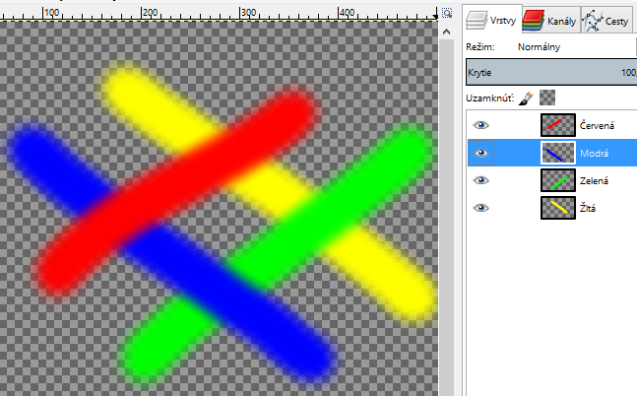
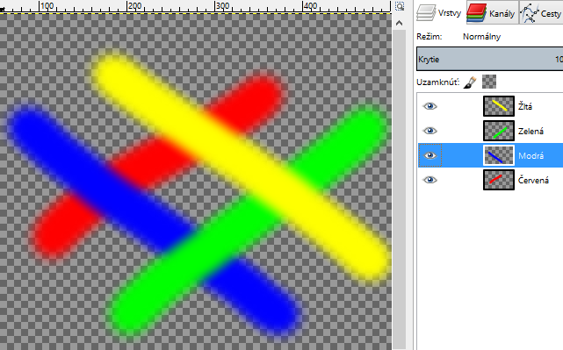
Prečo vrstvy?
Každý objekt vo vlastnej vrstve
Úprava objektu neovplyvní ostatné objekty
Zmena poradia, viditeľnosť, zoskupovanie, zlučovanie

Slide 4
Maska vrstvy
Využitie pri kombinovaní vrstiev
Nastavenie čiastočnej priesvitnosti časti vrstvy
Do masky kresliť
  Čierna priehľadná
  Biela nepriehľadná
  Sivá čiastočne priehľadná
Je ROZDIEL či kreslíme do masky alebo obrázka

Slide 5
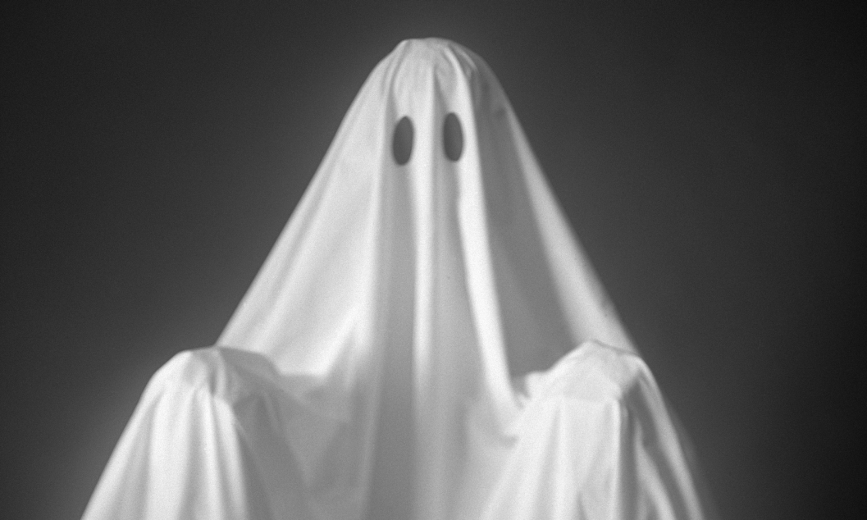
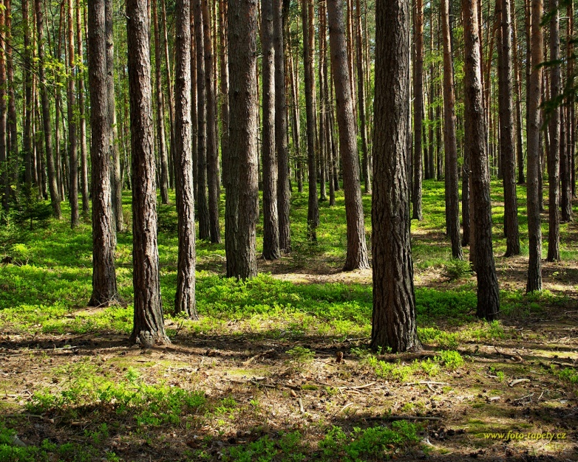
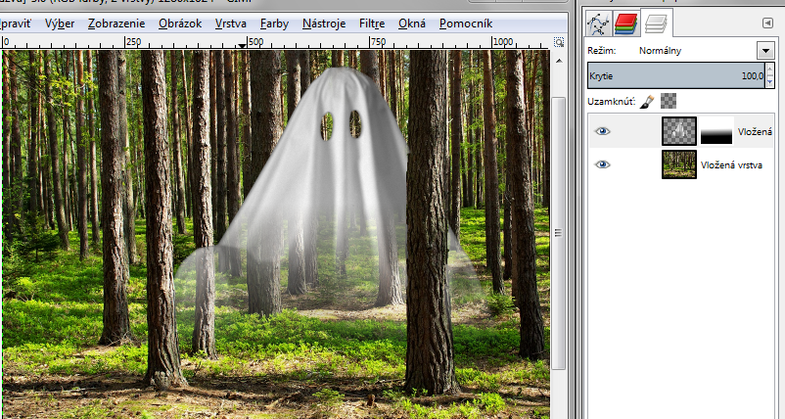
Maska vrstvy

Slide 6
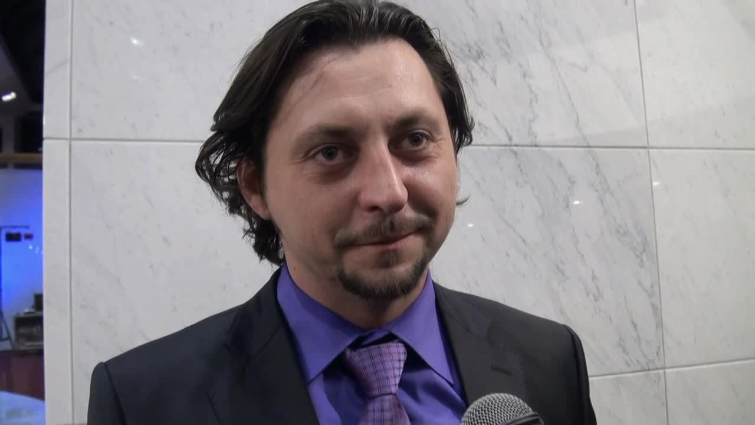
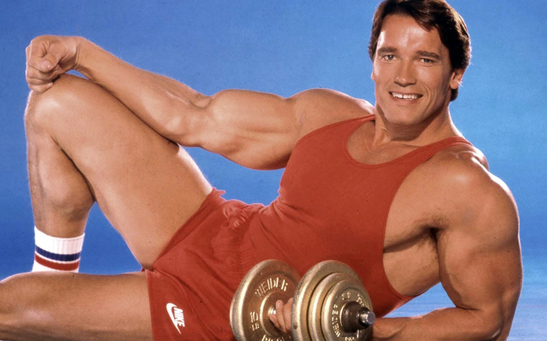
Cieľ – výmena hlavy

Slide 7
Základné úkony s vrstvami
Vložiť obrázky ako vrstvy
Latinák – horná, krytie cca 60%
Latinák vodorovné preklopenie (pozeral inde ako Schwarzenegger)
Približne dať do zákrytu (oči, ústa nos)

Slide 8
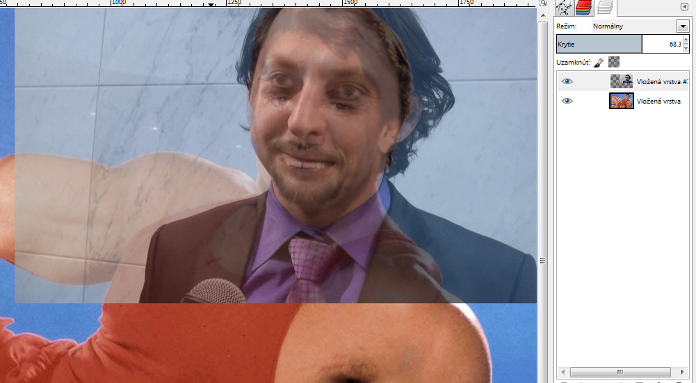
Základné úkony s vrstvami

Slide 9
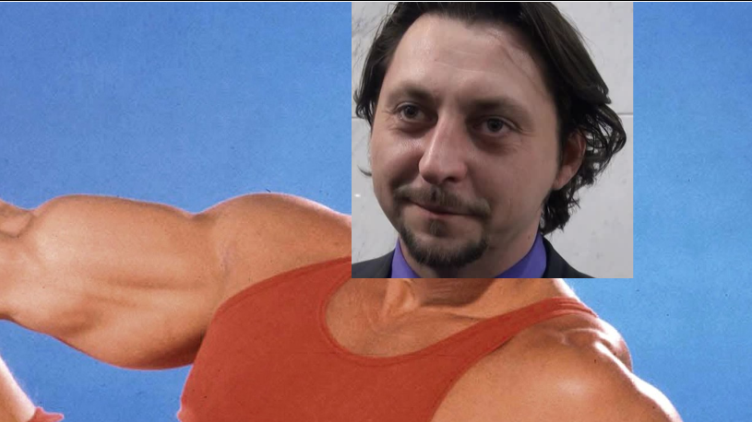
Základné úkony s vrstvami
Zmeniť rozmery vrstvy
Orezať vrstvu
Doladiť zákryt
Krytie 100%

Slide 10
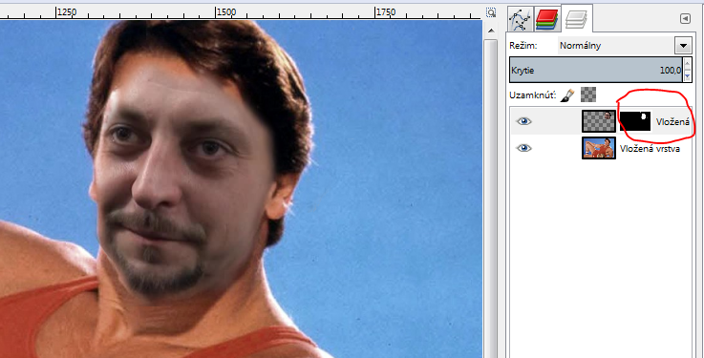
Nová tvár, zachovanie účesu, uší
Pridať masku Latinákovej vrstvy (biela nepriesvitná)
Kresliť do masky okolo hlavy čiernym štetcom, tvrdosť 50

Slide 11
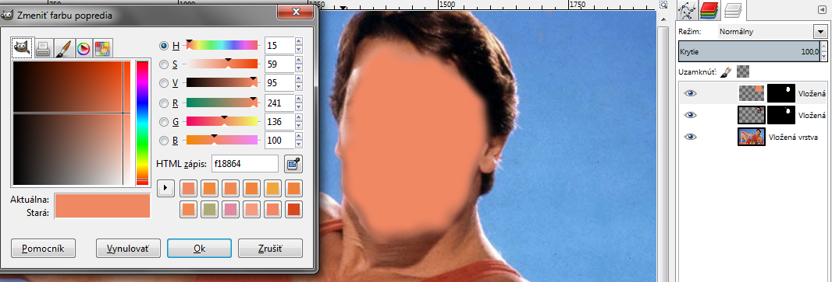
Úprava farby kože
Duplikovať vrstvu s Latinákom
Vybrať farbu na osvetlenie
V novej vrstve menu Upraviť, Vyplniť farbou

Slide 12
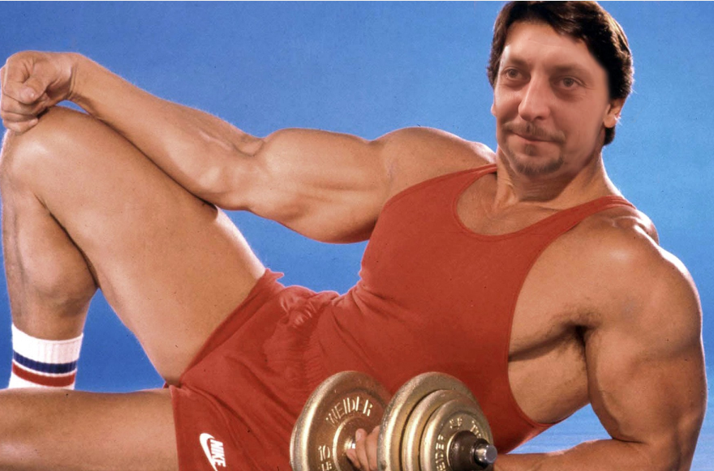
Úprava farby kože
Zmiešavací režim: Mäkké svetlo

Slide 13
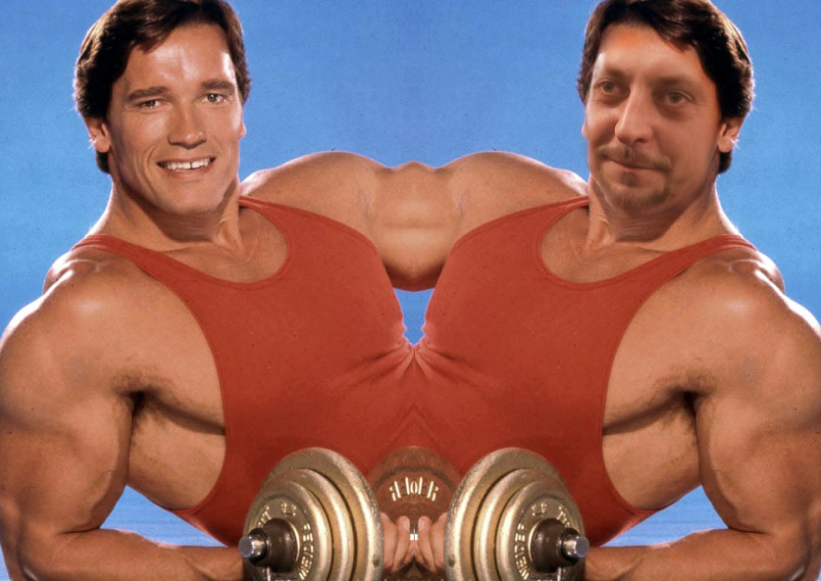
Porovnanie

Slide 14
Zhrnutie
Vrstvy umožňujú pracovať s objektmi samostatne
Maskou vrstvy nastavíme (čiastočnú) priesvitnosť (časti) vrstvy

Slide 15
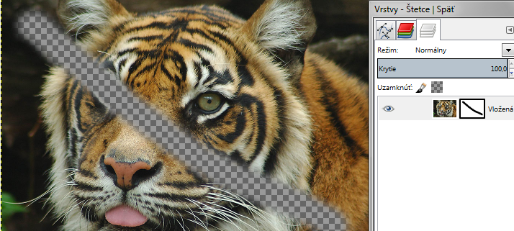
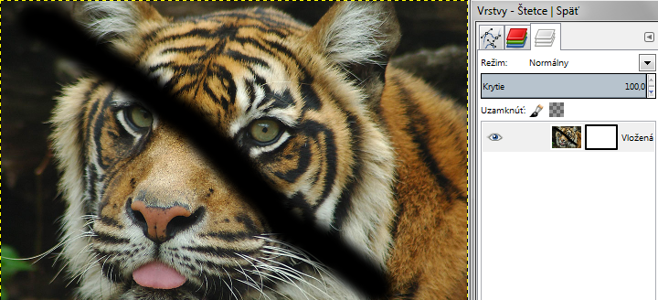
Zhrnutie
Je ROZDIEL či kreslíme
do masky
alebo obrázka

Slide 16
Ďakujem za pozornosť
Otázky??
Sú známkou inteligencie.
A zvedavosť tiež.

